Slide 1
C115 - L1
Trabalho Final Mininet
Matheus Augusto Braga Pivoto - 1711 - GEC

Slide 2
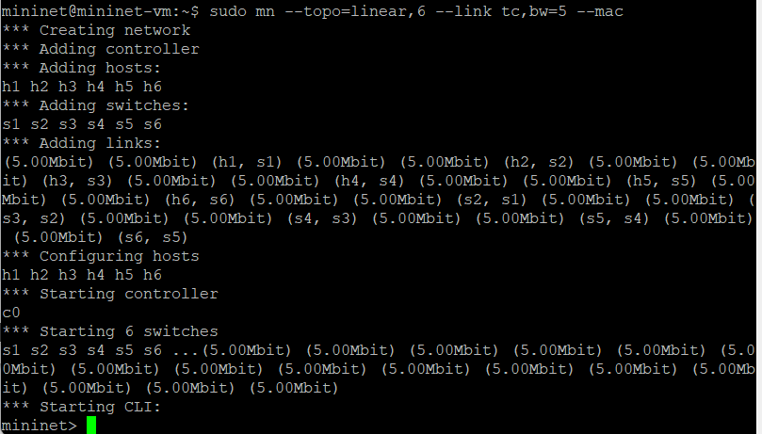
Criando topologia linear, MAC padronizado, bw de 5Mbps e controlador do mininet

Slide 3
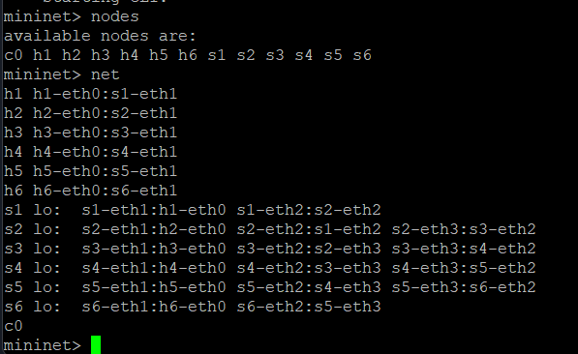
Inspecionando as informações das interfaces

Slide 4
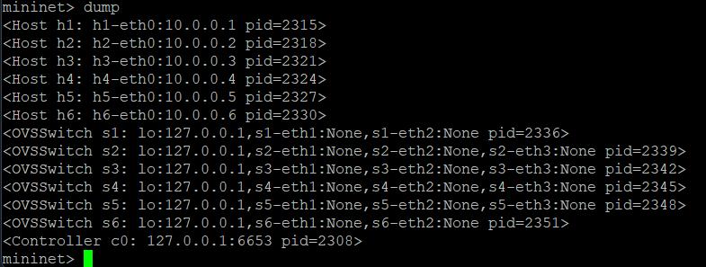
Inspecionando as informações das interfaces

Slide 5
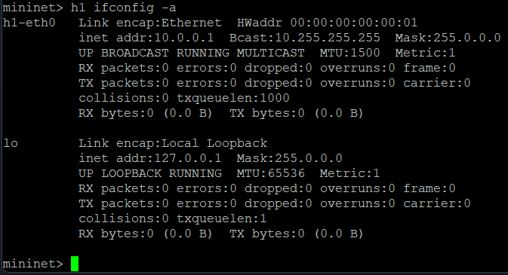
Inspecionando as informações das interfaces: h1

Slide 6
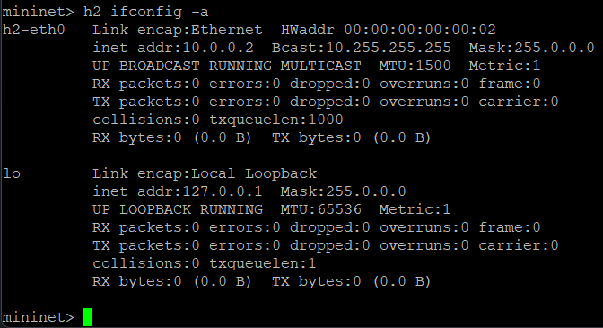
Inspecionando as informações das interfaces: h2

Slide 7
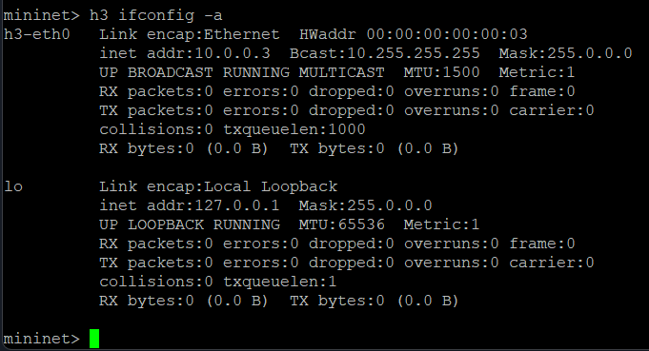
Inspecionando as informações das interfaces: h3

Slide 8
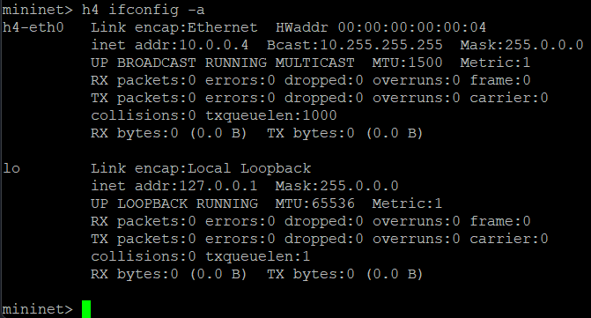
Inspecionando as informações das interfaces: h4

Slide 9

Inspecionando as informações das interfaces: h5

Slide 10
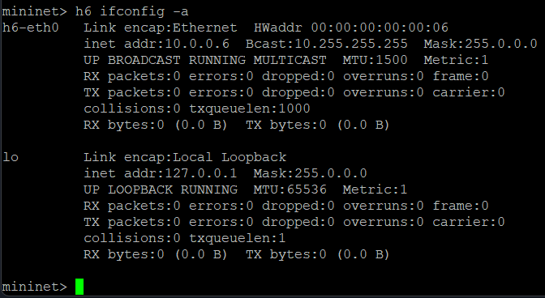
Inspecionando as informações das interfaces: h6

Slide 11
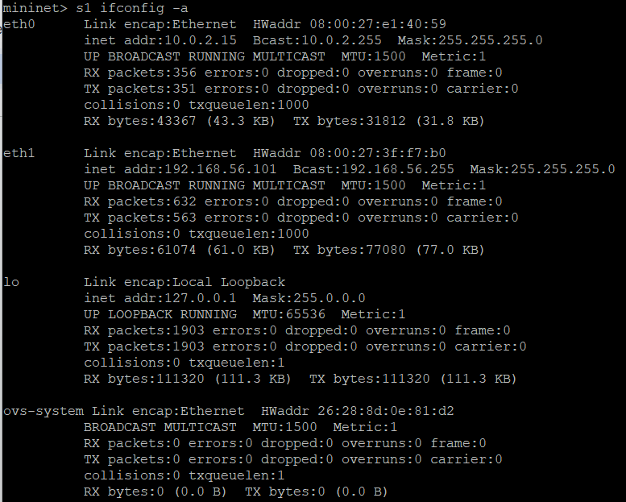
Inspecionando as informações das interfaces: s1

Slide 12
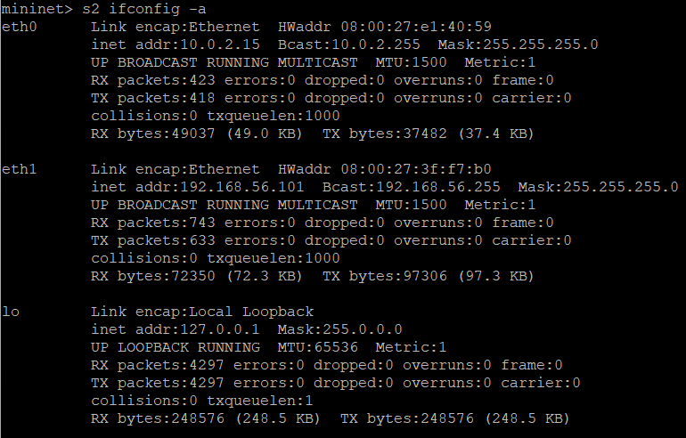
Inspecionando as informações das interfaces: s2

Slide 13
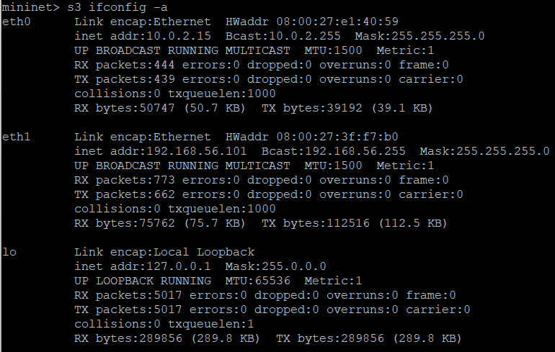
Inspecionando as informações das interfaces: s3

Slide 14
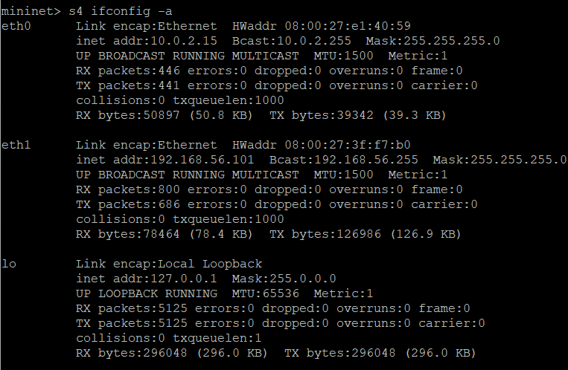
Inspecionando as informações das interfaces: s4

Slide 15
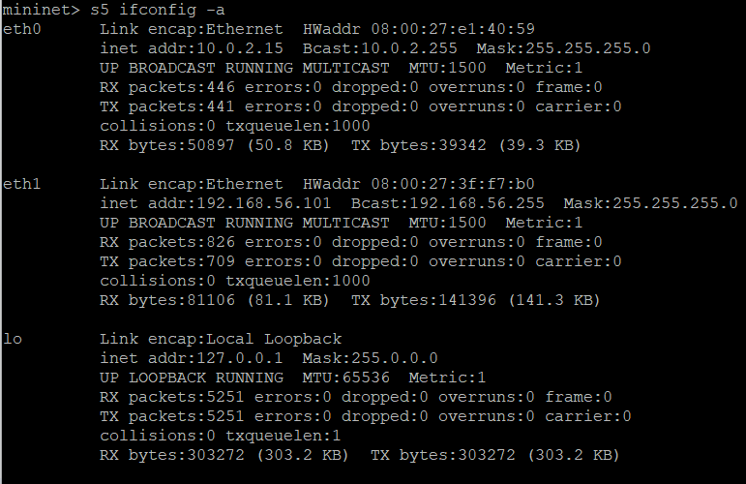
Inspecionando as informações das interfaces: s5

Slide 16
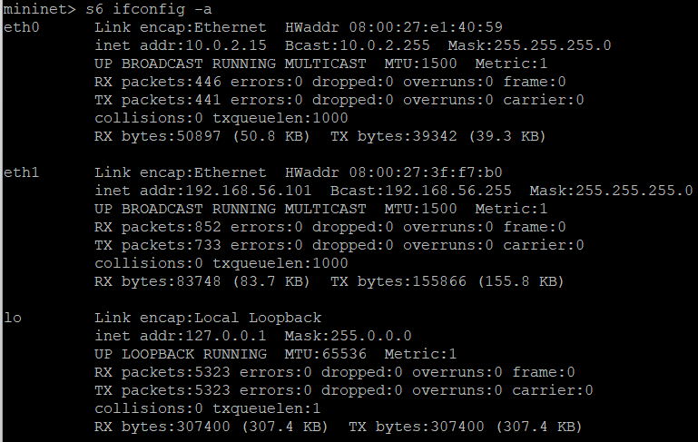
Inspecionando as informações das interfaces: s6

Slide 17
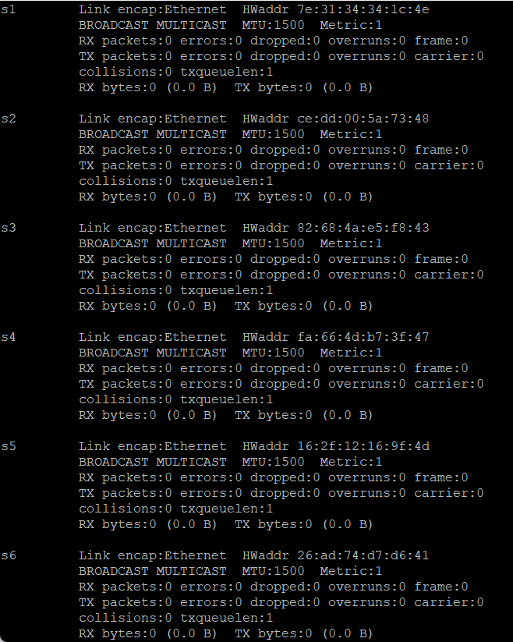
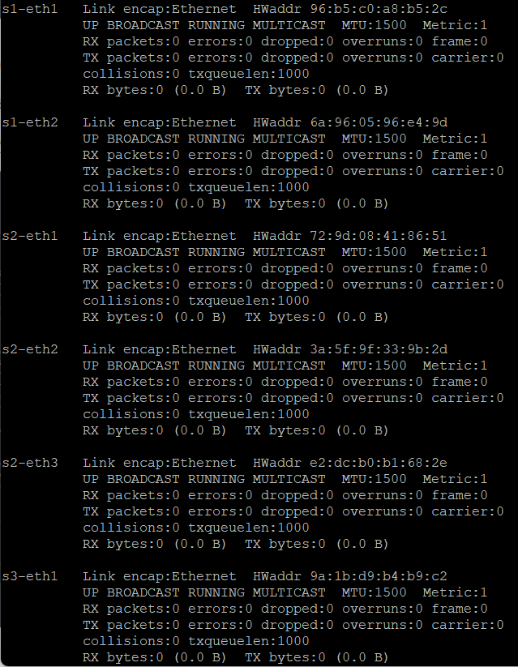
Inspecionando as informações das interfaces: switches

Slide 18
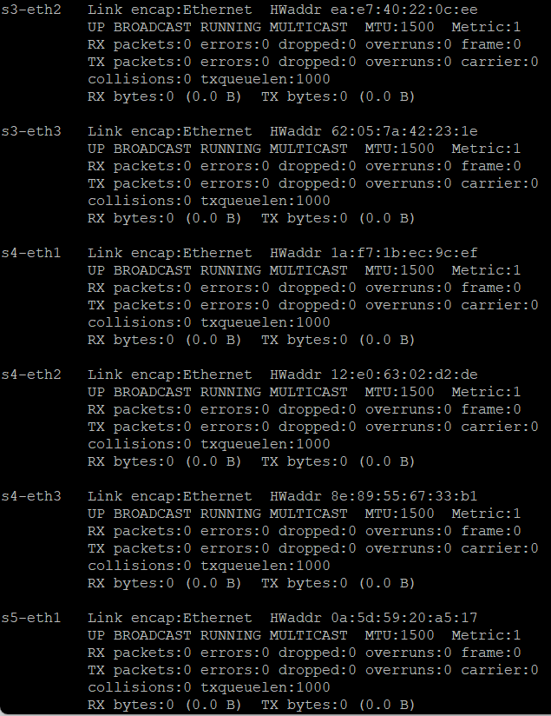
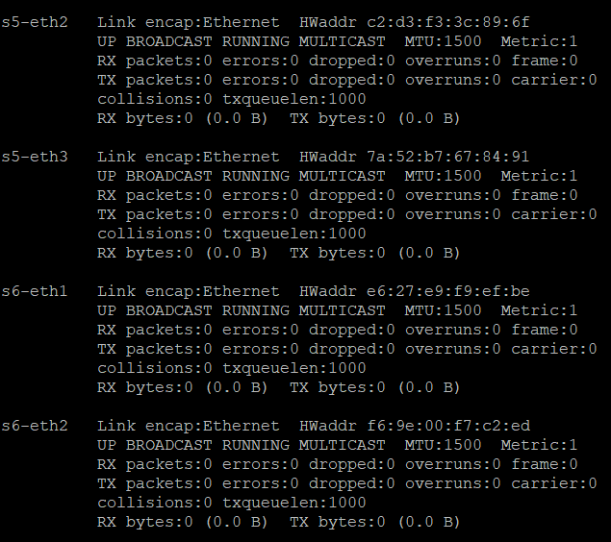
Inspecionando as informações das interfaces: switches

Slide 19
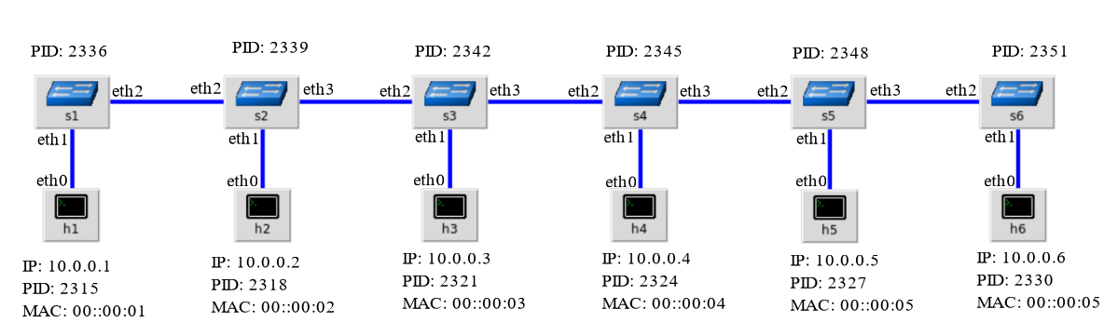
Ilustração da topologia

Slide 20
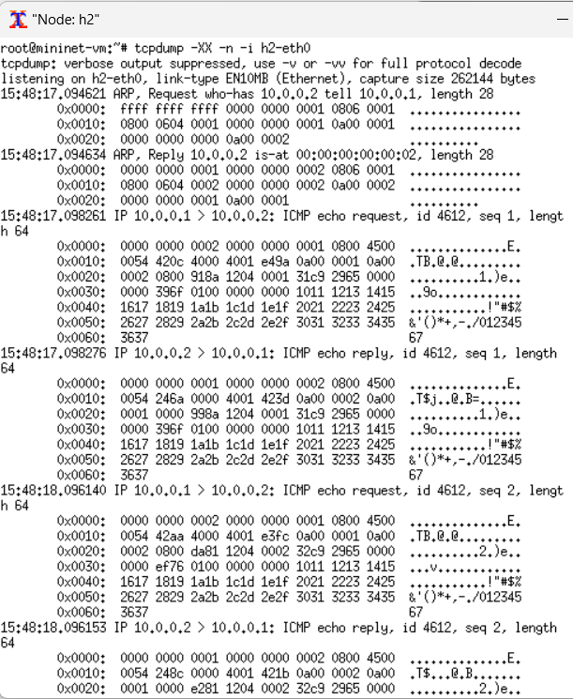
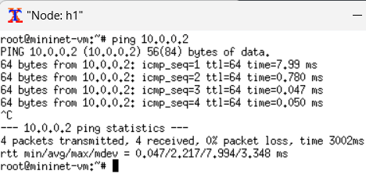
Testes de ping: h1 > h2

Slide 21
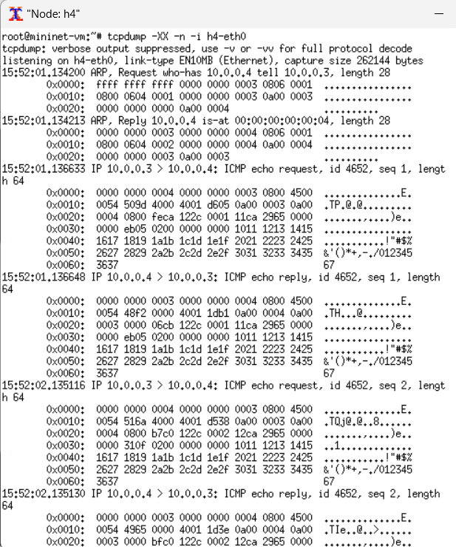
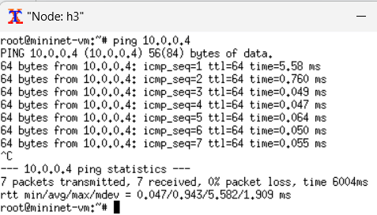
Testes de ping: h3 > h4

Slide 22

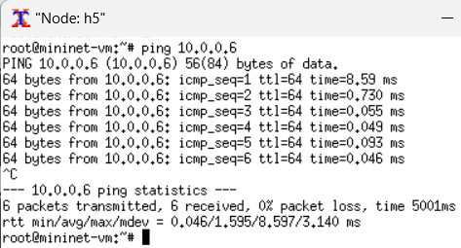
Testes de ping: h5 > h6

Slide 23
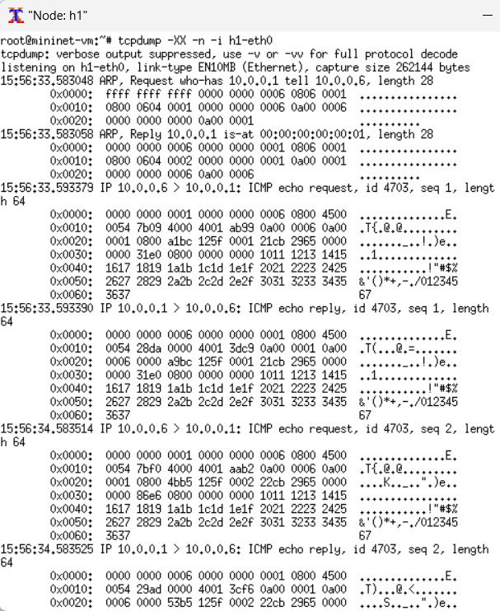
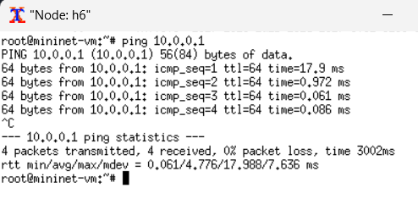
Testes de ping: h6 > h1

Slide 24
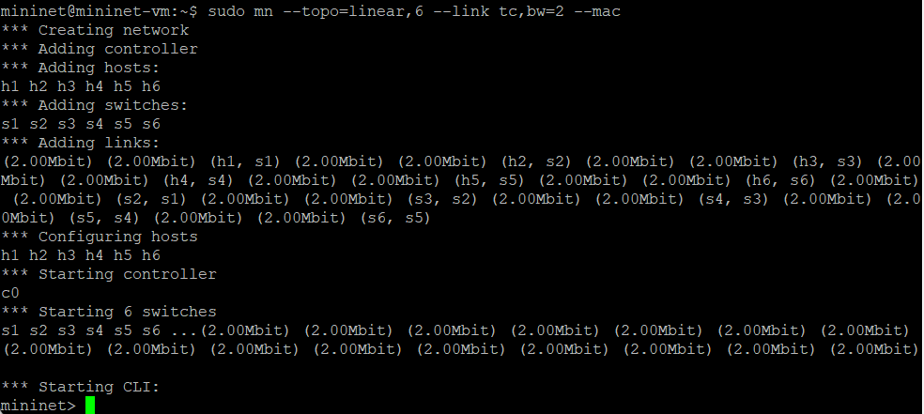
Teste iperf: bw=2

Slide 25
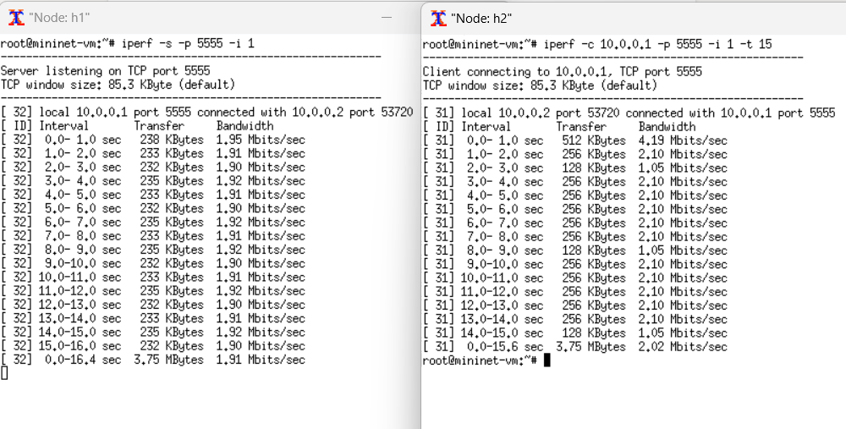
Teste iperf: bw=2

Slide 26
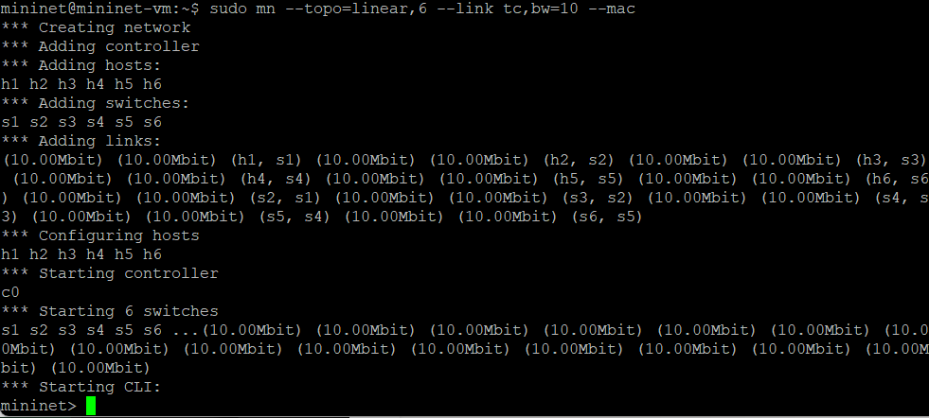
Teste iperf: bw=10

Slide 27
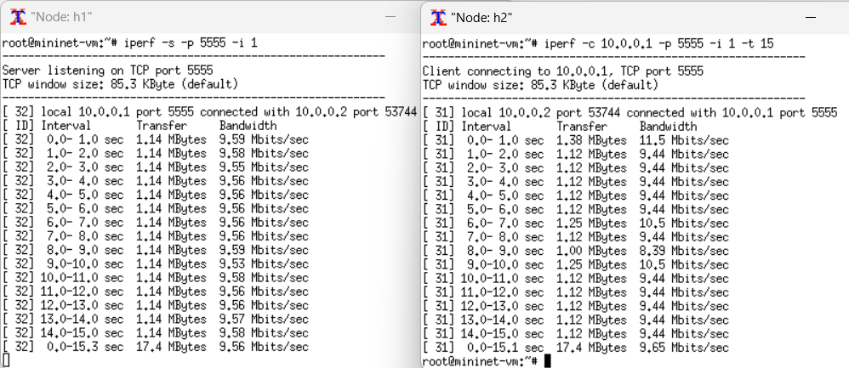
Teste iperf: bw=10

Slide 28
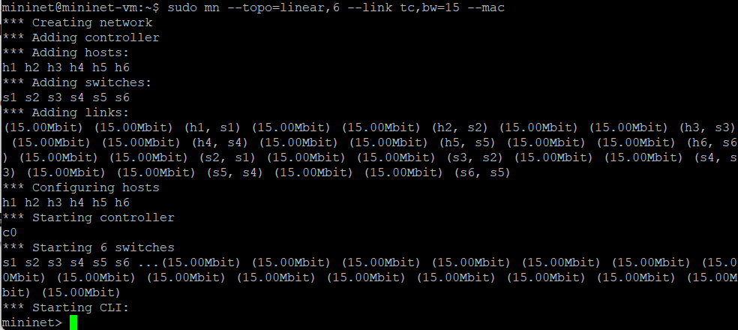
Teste iperf: bw=15

Slide 29
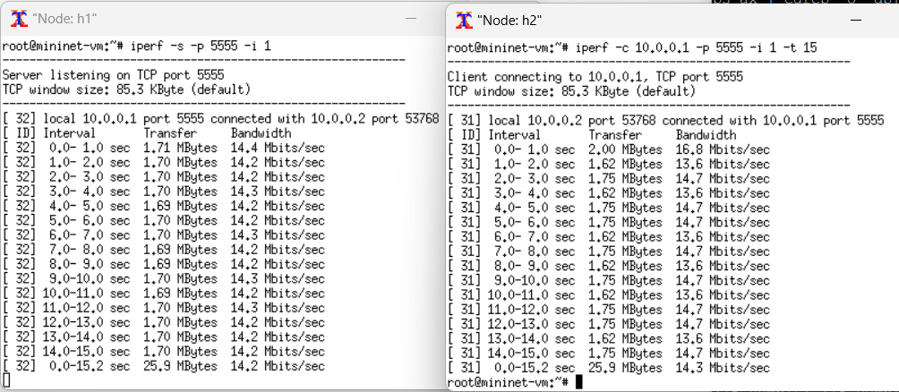
Teste iperf: bw=15

Slide 30
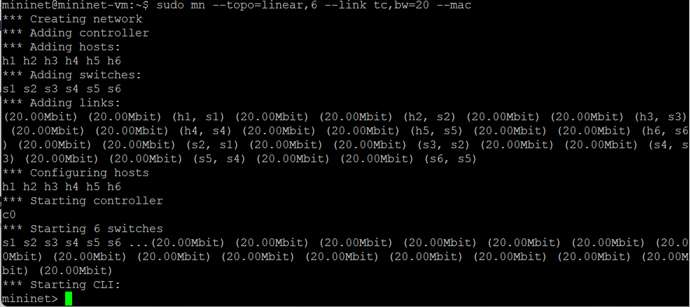
Teste iperf: bw=20

Slide 31
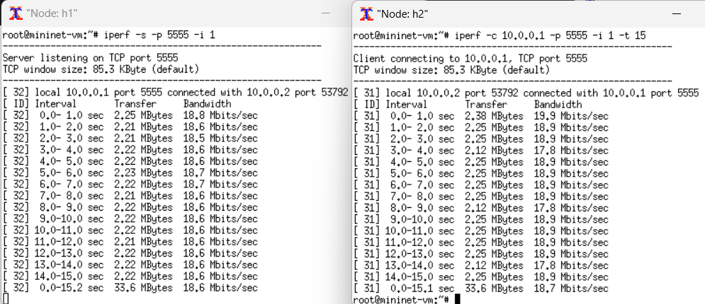
Teste iperf: bw=20

Slide 32
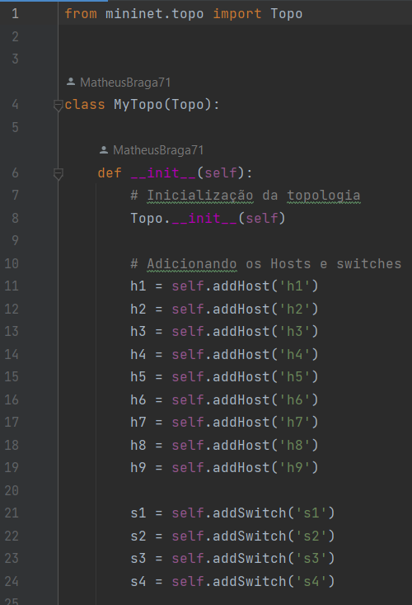
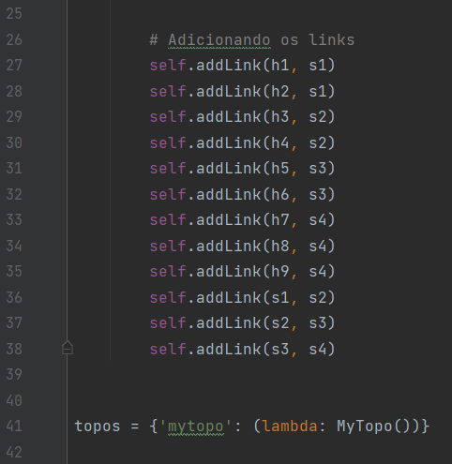
Criando topologia customizada em python

Slide 33
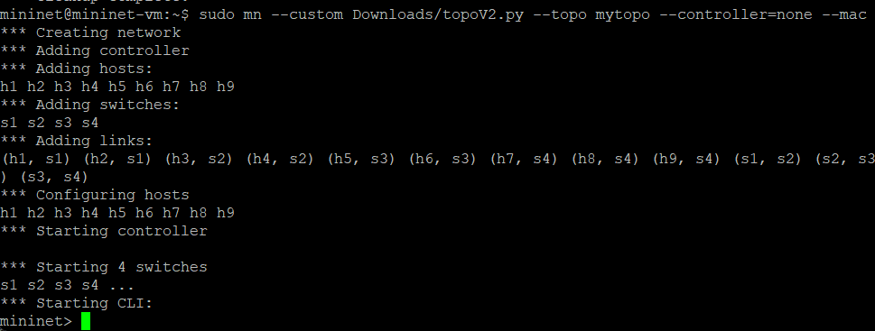
Criando topologia customizada, MAC padronizado e controlador manual

Slide 34
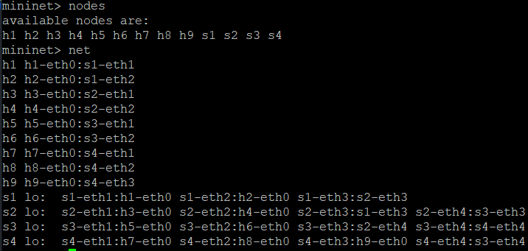
Inspecionando informações das interfaces

Slide 35
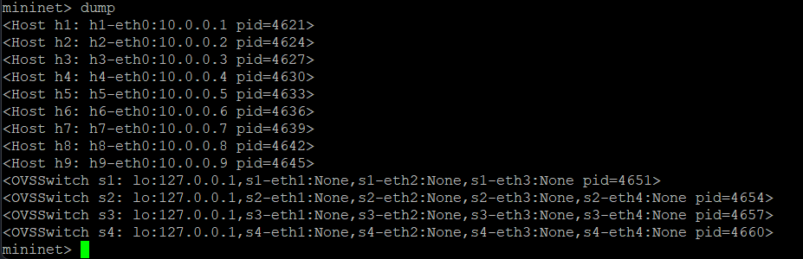
Inspecionando informações das interfaces

Slide 36
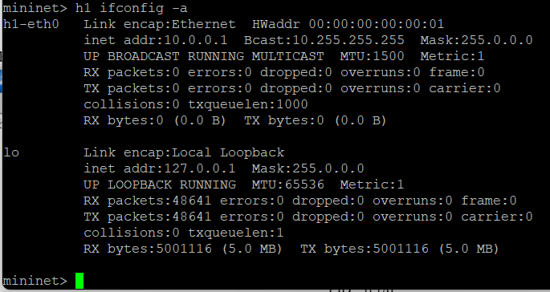
Inspecionando informações das interfaces: h1

Slide 37
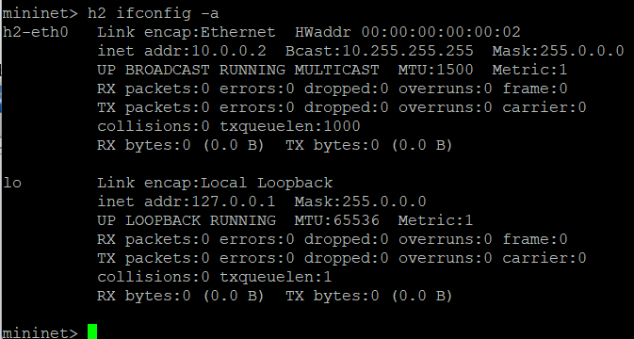
Inspecionando informações das interfaces: h2

Slide 38
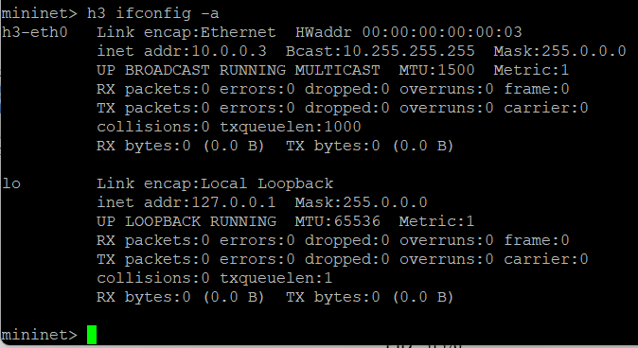
Inspecionando informações das interfaces: h3

Slide 39

Inspecionando informações das interfaces: h4

Slide 40

Inspecionando informações das interfaces: h5

Slide 41
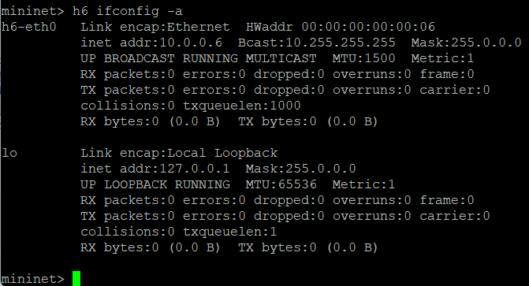
Inspecionando informações das interfaces: h6

Slide 42
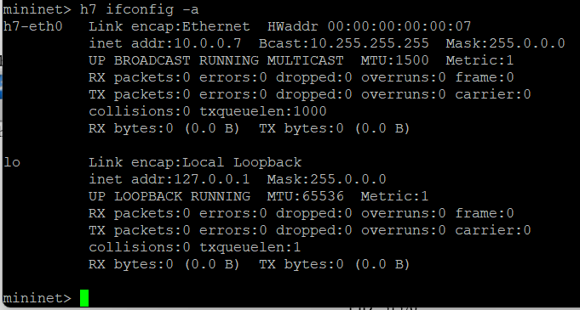
Inspecionando informações das interfaces: h7

Slide 43

Inspecionando informações das interfaces: h8

Slide 44

Inspecionando informações das interfaces: h9

Slide 45
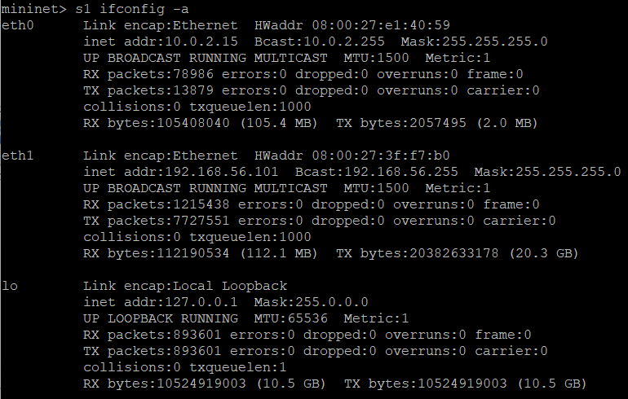
Inspecionando informações das interfaces: s1

Slide 46
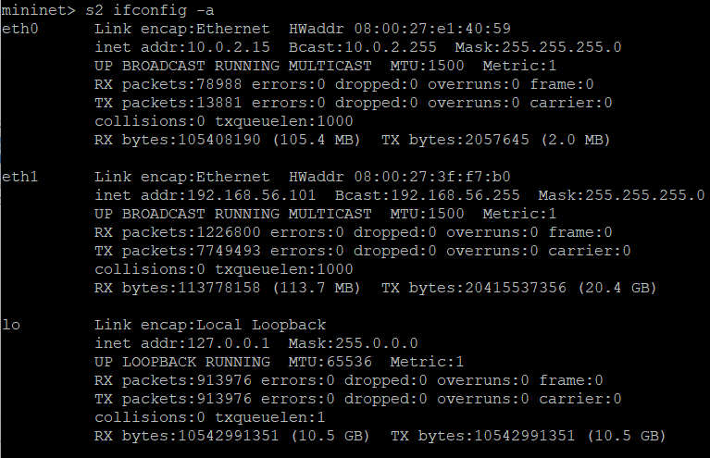
Inspecionando informações das interfaces: s2

Slide 47
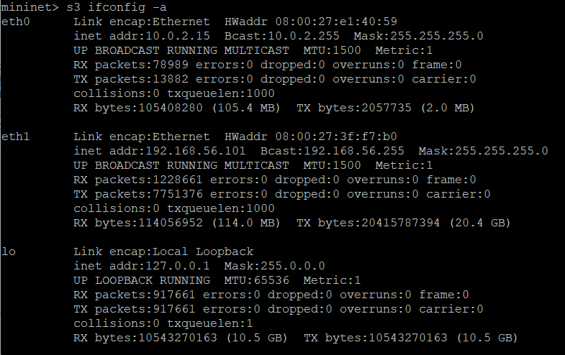
Inspecionando informações das interfaces: s3

Slide 48
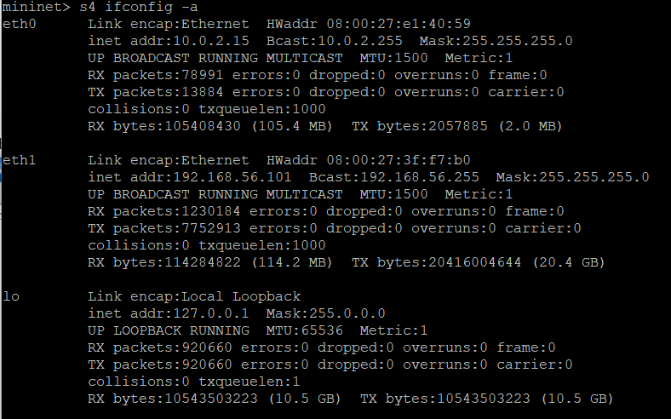
Inspecionando informações das interfaces: s4

Slide 49
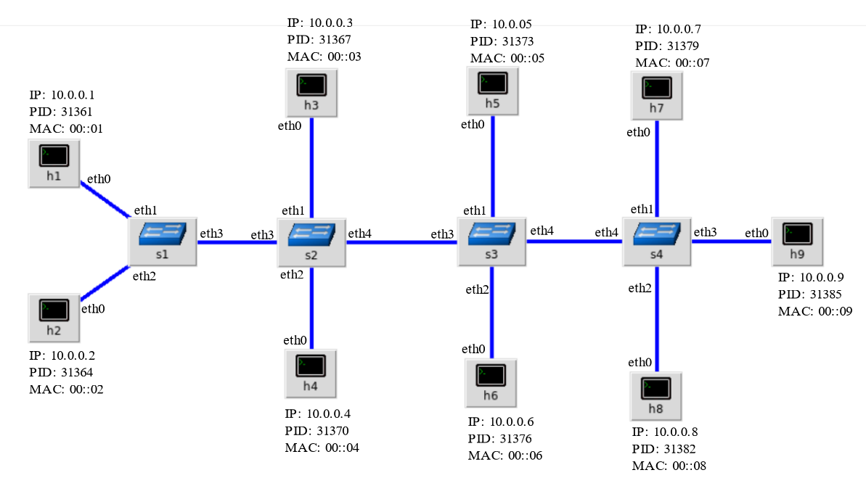
Ilustração da topologia

Slide 50
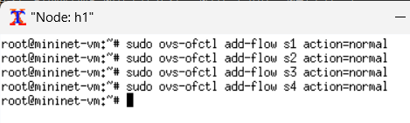
Configurando os switches para funcionamento normal

Slide 51

Teste de ping considerando o switch normal

Slide 52


Teste de ping: h1 > h2

Slide 53


Teste de ping: h1 > h3

Slide 54


Teste de ping: h1 > h9

Slide 55


Teste de ping: h3 > h4

Slide 56


Teste de ping: h3 > h6

Slide 57

Excluindo as regras criadas

Slide 58

Criando as regras de roteamento usando o MAC: regra para descobrimento dos endereços MAC dos hosts

Slide 59

Criando as regras de roteamento usando o MAC: regras para comunicação de h1 com h2, h3, h6 e h9.

Slide 60

Criando as regras de roteamento usando o MAC: resultado das regras de comunicação de h1 com h2, h3, h6 e h9.

Slide 61

Criando todas as regras de roteamento usando o MAC: regras para comunicação de h1 com h2, h3, h4 e h5

Slide 62

Criando todas as regras de roteamento usando o MAC: regras para comunicação de h1 com h6, h7, h8 e h9.

Slide 63

Criando todas as regras de roteamento usando o MAC: regras para comunicação de h2 com h3, h4, h5 e h6.

Slide 64

Criando todas as regras de roteamento usando o MAC: regras para comunicação de h2 com h7, h8, h9.

Slide 65

Criando todas as regras de roteamento usando o MAC: regras para comunicação de h3 com h4, h5, h6, h7, h8 e h9.

Slide 66

Criando todas as regras de roteamento usando o MAC: regras para comunicação de h4 com h5, h6, h7, h8 e h9.

Slide 67

Criando todas as regras de roteamento usando o MAC: regras para comunicação de h5 com h6, h7, h8 e h9.

Slide 68

Criando todas as regras de roteamento usando o MAC: regras para comunicação de h6 com h7, h8 e h9.

Slide 69

Criando todas as regras de roteamento usando o MAC: regras para comunicação de h7 com h8 e h9, e de h8 com h9.

Slide 70




Resultado da execução das regras

